Slide 1
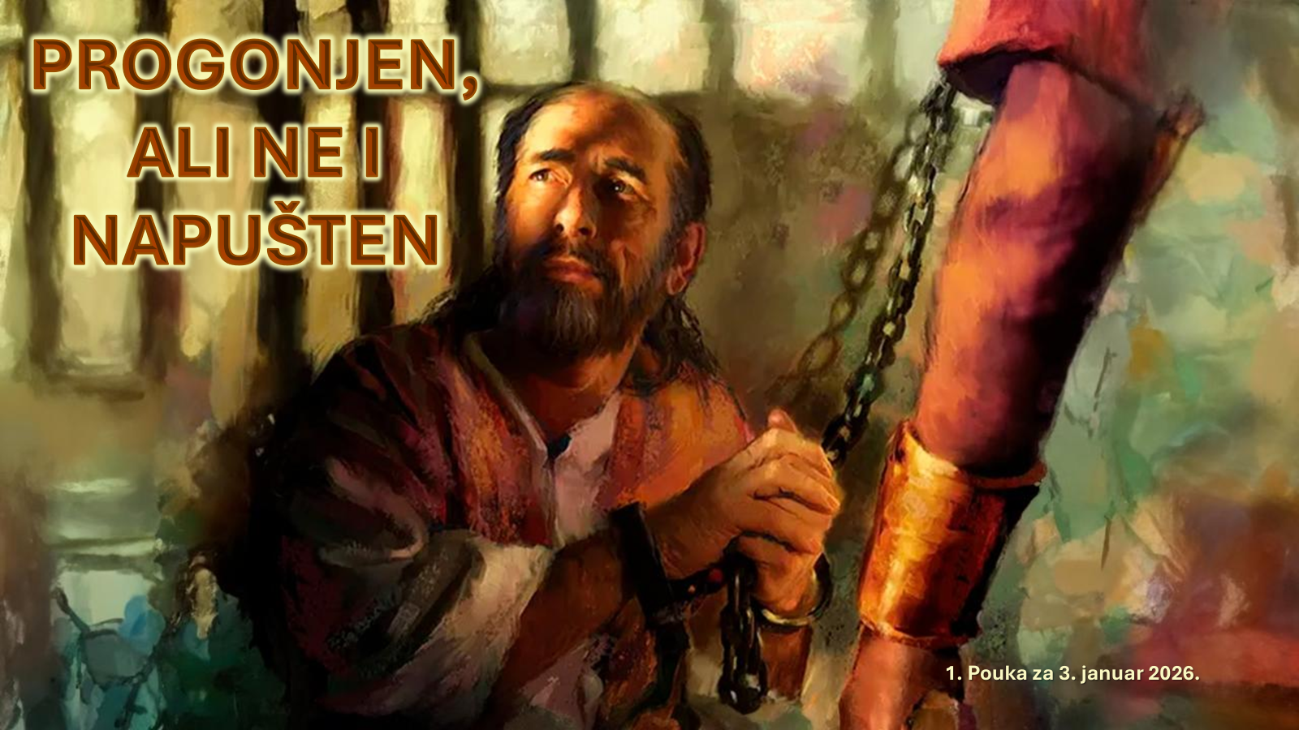
SJEDINJENJE NEBA I ZEMLJE : ISUS U FILIPLJANIMA I KOLOŠANIMA
1. tromesečje 2026. Prezentacija biblijske pouke 3. januar 2026.

Slide 2


Upamtite stih
Filibljanima 4,4:
“Radujte se svagda u Gospodu, i opet velim: radujte se!”

Slide 3




Pavle se suočavao sa mnogim nevoljama i stradanjima dok je širio Božju poruku spasenja. Osim Isusa, malo ko je podneo toliko patnje zbog jevanđelja kao Pavle. Spisak njegovih teškoća zaslužuje naše pažljivo razmatranje i promišljanje. Te teškoće obuhvataju, ali nisu ograničene na: nevolje, teskobu, progonstva, glad, žeđ, nagost, mač, batine, beskućništvo, uvrede, klevete, zbunjenost, oskudicu, masnice, sukobe, mučenje, besane noći, postove, pritiske, bol, siromaštvo, ponižavanje, kamenovanje, brodolome, česta putovanja i životno opasne situacije u raznim oblicima – bilo da su poticale od nabujalih reka („u strahu na vodama“ – Daničić-Karadžić) ili od napada razbojnika (kako iz njegovog naroda, tako i od neznabožaca), od problema koji su ga snalazili u gradovima, u pustinji, na moru i slično. Pavlova stradanja poticala su i iz njegovih suočavanja s nemoćima i slabostima, kao i iz izazova brige o crkvama.

Slide 4
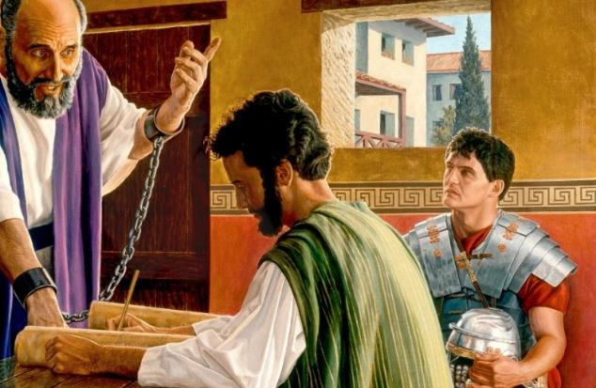
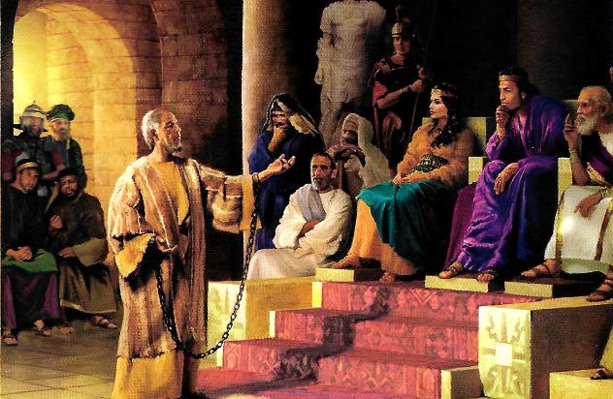
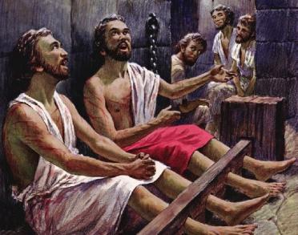
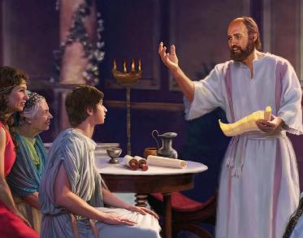
„Uvek se radujte u Gospodu! I ponovo ću reći: radujte se u Gospodu!”
Filipljanima 4,4. NSP

Slide 5

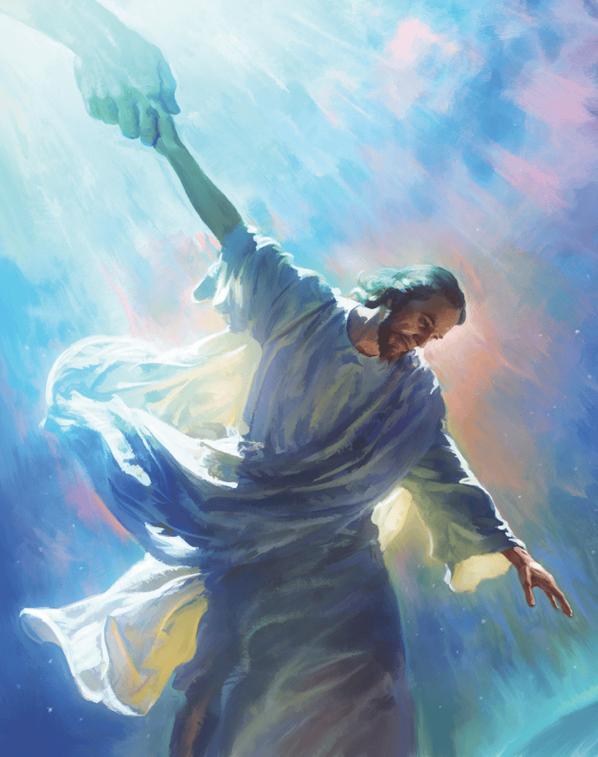


Tokom svog delovanja, Pavle je nastojao da svima koji ga slušaju predstavi jedinog sposobnog da ujedini Nebo i Zemlju: Isusa Hrista, Spasitelja.
Pišući svoja pisma Filipljanima i Kološanima, učinio je sve što je moguće da crkvu približi Nebu, a hrišćane jedne drugima.
Time nam je pokazao kako se Božja crkva danas može ujediniti sa Nebom kako bi na Zemlji ispunila poslanje koje nam je Isus poverio.
Autor poslanica:
Pavle je zatvoren.
Ambasador u lancima.
Primaoci:
Istorija Filipe.
Istorija Kolose.
Crkve u Filipima i Kolosi.

Slide 6
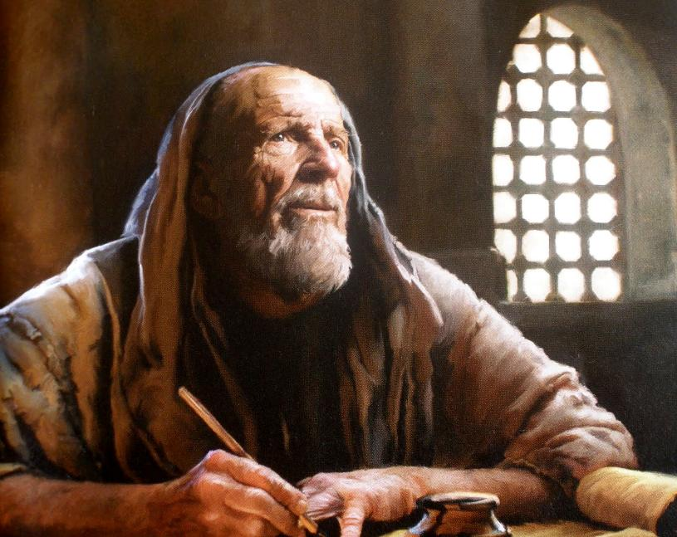

AUTOR POSLANICA

Slide 7

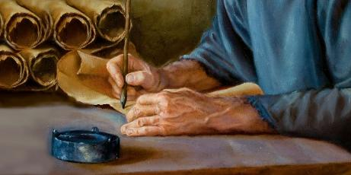
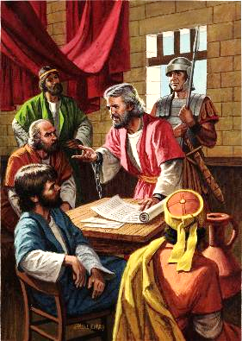
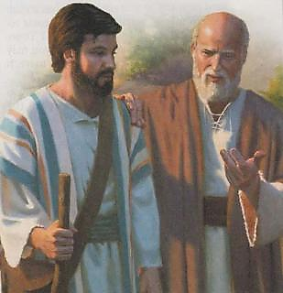
PAVLE JE ZATVOREN
„Od Pavla, sužnja Isusa Hrista, i Timoteja brata, Filimonu ljubaznome i pomagaču našemu.“ (Filimonu 1,1)
Tokom svog prvog zatočeništva u Rimu – između 60. i 62. godine – Pavle je napisao najmanje pet poslanica: Efescima, Filipljanima, Kološanima, Filimonu i crkvi u Laodikiji (koja je izgubljena).
Budući da protiv njega nije bilo ozbiljnih optužbi, dopušteno mu je da živi u unajmljenoj kući, koju je uvek čuvao jedan rimski vojnik (Dela 28,16). To mu je omogućilo da nastavi sa propovedanjem evanđelja, čak i samoj Pretorijanskoj gardi (Filip. 1,13).
Proučavajući poslanice, možemo videti da je Pavle imao mnogo saradnika (Kol. 4,7-14; Flm. 23-24). Imao je kontakt i sa Cezarovim domom (Filip. 4,22).
Pavle se nadao da će uskoro biti pušten (Flm. 22), međutim tu nadu više nije imao tokom svog drugog zatočeništva (2. Tim. 4,6).

Slide 8

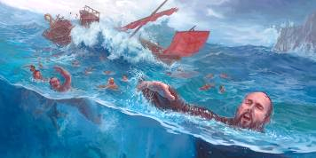
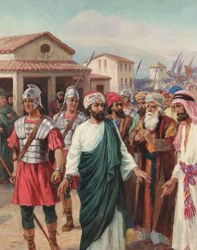
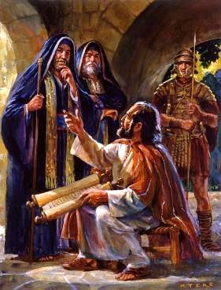
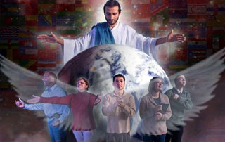
AMBASADOR U LANCIMA
„Ja sam njen poslanik, iako u okovima. Molite se, dakle, da je odvažno objavim, kako i treba da govorim.“ (Efescima 6,20 NSP)
Od trenutka kada je odlučio da bude Hristov ambasador, Pavlov život nije bio lak (2. Kor. 6,4-5).
Biblija beleži samo tri Pavlova zatočeništva pre nego što je odveden u Rim: u Filipima (Dela 16,22-24), u Jerusalimu (Dela 23,10), i u Cezareji (Dela 23,33-35). Ali sigurno ih je bilo još nekoliko (2. Kor. 11,23).
U svim tim teškoćama, Pavle se nikada nije smatrao bespomoćnim (2. Kor. 4,7-9). Sprečen da slobodno propoveda, postao je „ambasador u okovima“ (Ef. 6,20).
Pavlov stav nas uči da kada trpimo teškoće zbog propovedanja evanđelja, moramo se potpuno pouzdati u Boga, uvek imati na umu Njegovu Reč (2. Tim. 2,15) i držati se Duha Svetoga, Utešitelja koji nam daje snagu i hrabrost (Zah. 4,6).

Slide 9
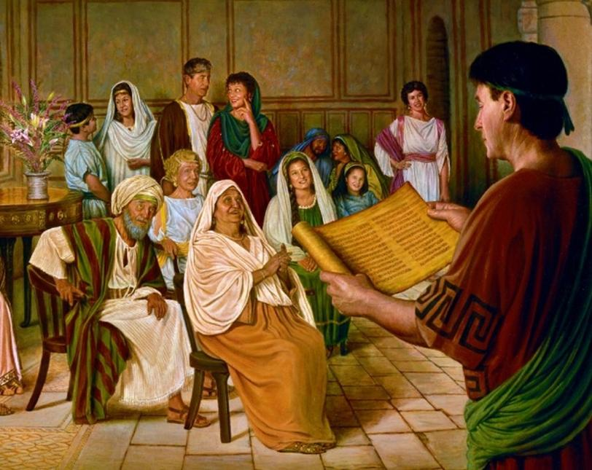

PRIMAOCI

Slide 10

Elen G. Vajt, Dela apostolska, str. 168. original.
„Apostol Pavao je osećao duboku odgovornost za one koji su se obratili njegovim radom. Iznad svega, čeznuo je za njihovom vernošću, 'da se mogu pohvaliti na dan Hristov', rekao je, 'da nisam uzalud trčao niti se trudio'. Filipljanima 2,6. Drhtao je zbog ishoda svoje službe. Osećao je da bi čak i njegovo spasenje moglo biti ugroženo ako ne ispuni svoju dužnost i ako crkva ne sarađuje s njim u delu spasavanja duša.“

Slide 11

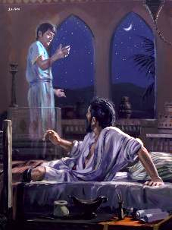
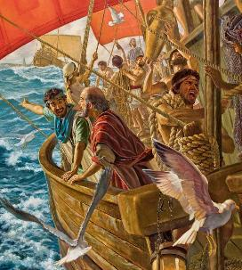
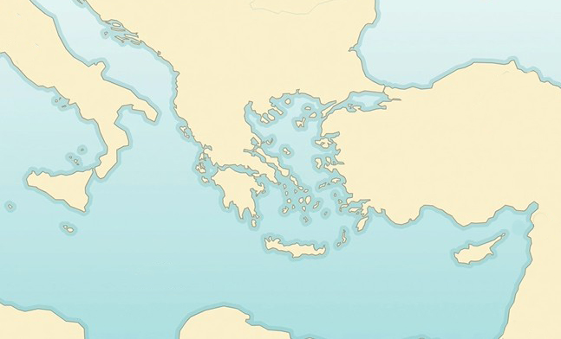

ISTORIJA FILIBE
„I Pavlu se javi utvara noću: jedan Makedonac stade pred njega moleći ga i govoreći: pređi u Makedoniju i pomozi nam.“ (Dela 16,9)
Provincija Makedonija
Filiba
Neapolis
Bitinija
Samotraka
X
Pavlovi planovi su, tokom njegovog drugog misionskog putovanja, krenuli nabolje. Duh Sveti je vodio njegove korake (Dela 16,6-12):
Troada
Galicija
Frigija
Pavle je otišao u Frigiju (6a).
Nije mogao da propoveda tamo ni u Galatiji (6b).
Stigao je u Miziju (7a).
Pokušao je otići u Bitiniju, ali nije uspeo (7b).
Otišao je u Troadu, gde je imao viziju (8-10)
Otplovio je do Samotraka (11a).
Odatle do Neapolja (11b).
Konačno je stigao u Filibu (12).
Dela apostolska 16,6-12.
Filiba je bilo mesto koje je Duh Sveti odabrao za početak propovedanja Evanđelja u Evropi. Kao punopravni rimski grad, Filipljani su bili oslobođeni plaćanja poreza i imali su rimsko građanstvo po rođenju.

Slide 12

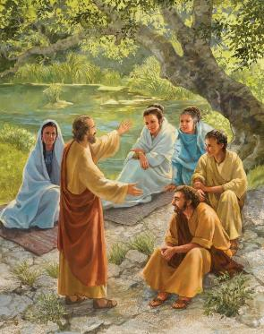
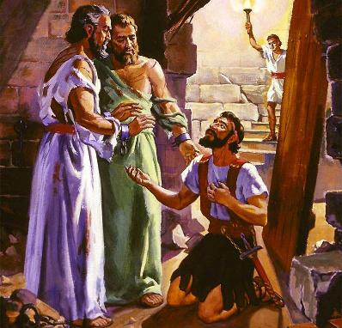
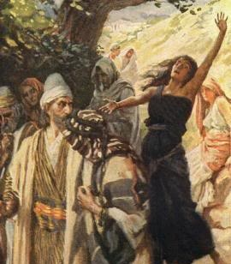
ISTORIJA FILIBE
„I Pavlu se javi utvara noću: jedan Makedonac stade pred njega moleći ga i govoreći: pređi u Makedoniju i pomozi nam.“ (Dela 16,9)
Pavlov običaj po dolasku u novi grad bio je da poseti sinagogu. Ali u Filibi nije bilo sinagoge! U subotu su pronašli mesto bogosluženja i tamo su propovedali okupljenim ženama (Dela 16,13).
Iz ovog susreta proizašla je prva evropska obraćenica: Lidija. Krštena je, zajedno sa celom svojom porodicom (Dela 16,14.15).
Ali neprijatelj nije bio besposlen. Nagovorio je robinju gataru, da zbuni ljude pretvarajući se da podržava Pavla (Dela 16,16.17). Kad je devojka bila oslobođena demona, počeli su problemi za Pavla i Silu (Dela 16,18-24).
Rezultat: obraćenje tamničara i njegove porodice (Dela 16,25-33). Nema sumnje da je Evanđelje ušlo u Evropu snagom i vođstvom Duha Svetoga.

Slide 13

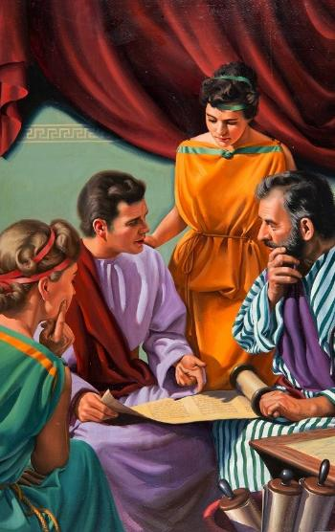
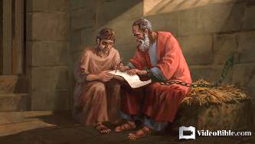
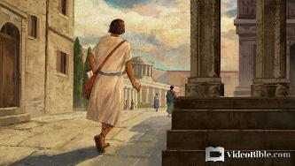
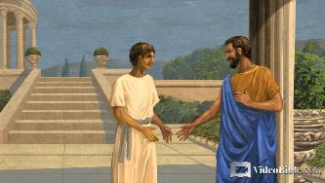
ISTORIJA KOLOSE
„Kao što i doznaste od Epafrasa, ljubaznoga našeg drugara u služenju, koji je za vas verni sluga Hristov.“ (Kološanima 1,7)
Epafras je bio Pavlov saputnik za vreme njegovog zatočeništva u Rimu (Flm 23). Rodom iz Kolose (Kol. 4,12), on je bio taj koji je uveo evanđelje u taj grad (Kol .1,7).
Kolosa je bio grad u pokrajini Frigiji, blizu Laodikije i Hireapolisa, gde je i Epafras propovedao (Kol. 4,13). Imao je veliku jevrejsku populaciju. Jedan od najugled- nijih Jevreja koji su tamo živeli bio je Filimon, Pavlov saradnik, u čijoj se kući sastajala crkva (Flm. 1.2).
Jedan od Filimonovih robova, Onisim, pobegao je u Rim, gde je preko Pavla prihvatio Isusa (Flm. 10-11). Vraćajući Onisima gospodaru, Pavle je pokazao kakav bi trebao biti odnos između gospodara i robova, odnosno nadređenih i podređenih (Flm. 12-17).

Slide 14

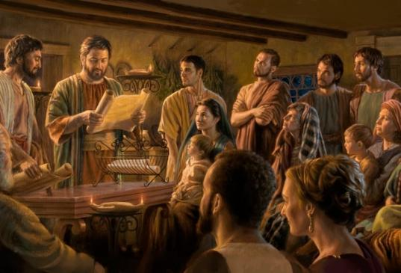
CRKVE U FILIBI I KOLOSI
„Pavle i Timotej, sluge Hrista Isusa, svim svetima u Hristu Isusu koji su u Filibi, sa starešinama i đakonima “ (Filipljanima 1,1)
Uvodi u poslanice Filipljanima i Kološanima, koji su vrlo slični, pokazuju nam dva važna aspekta (Fil. 1,1; Kol. 1,1.2)
U Božjim očima, članovi crkve su sveti i verni, uprkos svojim greškama.
U crkvi postoji red u kojem neki članovi imaju više autoriteta i odgovornosti od drugih:
Pavle je apostol, vođa na najvišem nivou.
Timotej je njegov saradnik (pastir).
Starešine su lokalne vođe.
Đakoni upravljaju crkvom.
Iz zatvora Pavle zahvaljuje Filipljanima na pomoći koju su mu poslali (Fil. 4,18).
Kološanima šalje svoje saradnike da ih uteše (Kol. 4,7-9).

Slide 15

„Razmotrimo na trenutak Pavlovo iskustvo. Apostol je bio zatočen i okovan u lancima upravo u trenutku kada se činilo da je njegov rad najpotrebniji za jačanje Crkve koja je patila i bila progonjena. Ali ovo je bio trenutak kada je Gospod delovao, a pobede koje je izvojevao bile su dragocjene.
Kad se činilo da Pavle ne može učiniti ništa više, istina je pronašla put do carske palate. Nisu Pavlove majstorske propovedi pred ovim značajnim ljudima privukle njihovu pažnju, već njegovi lanci. Kroz svoje zatočeništvo, apostol se preobrazio u pobednika za Hrista. Strpljenje i poniznost sa kojima se ponosio u svom dugotrajnom i nepravednom zatočeništvu podstaknuli su ove ljude da cene apostolov karakter.”
Elen G. Vajt, Razmišljanje o Isusu, 10. decembar

Slide 16

Ne smemo da prenebregnemo ni Pavlova zatočeništva (uporedi: Rim. 8,35; 1. Kor. 4,11–13; 2. Kor. 4,8.9; 6,4.5.9.10; 11,23–29; 12,10; Ef. 4,1). Pavlov život bio je daleko od lakog!
Treba duboko udahnuti da bi se ceo prethodni spisak izgovorio bez pauze. A mi često bivamo obeshrabreni i zbog daleko manjih stvari. Ipak, iako lista Pavlovih stradanja oduzima dah, njegova nepokolebljiva postojanost u veri je još upečatljivija. On kaže: „Ali u svemu ovome pobeđujemo onoga radi koji nas je ljubio“ (Rim. 8,37).
Pouka za ovu sedmicu ističe dve glavne teme:
1. Pavlova stradanja radi jevanđelja, a naročito njegova tamnovanja.
2. Pavlove strategije za što delotvornije propovedanje jevanđelja, čak i u najizazovnijim okolnostima.

Slide 17
PRIMENA
?
Kako mi znanje iz pouke: ”Progonjen, ali ne i napušten”, može pomoći danas?
Razumevši da mi Isus želi pomoći, da se podsetim naloga: ”Prestanite i znajte da sam ja Bog (Ps. 46,10), da shvatim da je Biblija još uvek Božji najveći dar koji otkriva Njegov plan otkupljenja,
Da li želim usred društvenih i kulturoloških uticaja da prihvatim Sveto pismo kao autoritativno, nepogrešivo otkrivenje Božje volje?
Da li želim da ostanem veran celom Pismu a to znači da vršim zapovesti Božje i čuvam svedočanstvo Isusa Hrista?

Slide 18
PRENOŠENJE ISTINE
?
Koje promene treba da ostvarimo u svom životu?
Koje biblijsko načelo iz ove pouke možemo da primenimo danas?

Slide 19
PLAN
?
Kako pouku: ”Progonjen, ali ne i napušten”, možemo da koristimo iduće sedmice?
Razgovarajte u razredu ili grupi:
1. Pročitaj Ef. 3,1 i Flm. 1. Zašto je značajan način na koji Pavle karakteriše svoje zatočeništvo?
2. Pročitaj 2. Kor. 4,7-12. Šta nam otkriva kako je Pavle uspeo da pretrpisva iskušenja? Šta je bio fokus njegovog života?
3. Pročitaj 2. Kor. 6,3-7. Koje duhovne izvore je Pavle imao koji su mu pomogli da se suoči sa tim teškoćama?
4. Pročitaj 2. Kor. 6,4. Kako mi kao laici ili sveštenstvo, možemo uvek da se pokažemo „kao sluge Božje”? Šta to znači?
5. Pročitaj Dela 9,16. Kako da razumemo neke od Pavlovih nevolja? Pomaže li nam to da razumemo i neke od naših nevolja?
6. Pročitaj Flm. 1,15.16 i Kol. 4,9. Na koji put u vezi sa Onisimom je Pavle podsticao Filimona da ga sledi?
7. Pročitaj Dela 19,10 i 31. Ko je doneo „Reč Gospoda Isusa” u Kolosu? Kako se taj vesnik obratio?
8. Pročitaj Filip. 3,1-3; Kol. 1,1.2. Kako su crkve u Filibi i Kolosi opisane i u čemu je značaj tog opisa?
9. Pročitaj Filip. 4,4. „Radujte se uvek.” Šta to znači? Kako je to uopšte moguće?

Slide 20
PRENOŠENJE ISTINE
?
Koje promene treba da izvršimo u našem životu?
ODLUČITE!
Starting this week,, I will depend upon Christ’s righteousness not on my own righteousness
Starting this week, I will submit my plans to God daily
NAČELO
PRIMENA
PROBLEM
ODLUKA
Iako je proteklo više od dve hiljade godina od kad su ove knjige napisane, svet u ko- me danas živimo, du-hovno gledano, ne ra- zlikuje se mnogo od onog sveta. I mi sto- jimo na granici nebe- skog carstva pa osta- je pitanje: Da li ćemo uz Božju pomoć za- vršiti našu MISIJU?
Naš plan proučavanja ovih poslanica izgleda ovako. Tromesečje je podelje- no u dve slične tematske celine: 1. Pr- vih sedam sedmica proučavaćemo Po- slanicu Filibljanima. 2. Sledečih šest sedmica na redu je Poslanica Kološa- nima. Svake sedmice obradi- ćemo jednu temu ključnih događaja iz Pavlovog života. Božanski poziv se i nama danas upućuje: „Pazi na službu da je izvršavaš” (Kol. 4,17). Šta je tvoja odluka?
Da li se sećate vašeg najtežeg posla kojeg ste ikada radili? Zar je taj posao stvarno bio pretežak? Niste li podigli lestvicu očekivanja malo previsoko? Ko je bio problem, vaše poimanje posla koga ste radili ili oni koji su vam u tome pomagali? Ima onih koji bi zahvalili na takvom poslu i mirno se povukli. Ne za- boravite, Bog nikad ne daje posao a da ne obezbedi snagu da ga obavimo. Da li
si spreman da ispuniš Hristov nalog?
1. Ovog tromesečja bićemo za- okupljeni proučavanjem dviju Pavlovih poslanica: Filibljanima i Kološanima. Obe imaju slične poruke: Jedino Isus može da skedini nebo i zemlju!
2. Događaji iz prošlosti sada tre ba da budu opomena i izvor ne- zaboravnih pouka za nas danas Učimo od Pavla, makoliko okol- nosti bile drugačije, nalog je os- tao isti: „Ja te šaljem. Isus!”

